Slide 1
Курсовой проект по дисциплине «Объектно-ориентированное программирование» на тему:
Астраханский государственный технический университет
Учебно-демонстрационная программа “Алгоритм обхода графа в ширину”
Выполнил студент гр. ДИПРб-21 Лиджигоряев В.А.
Руководитель ст. преп. Алтуфьев М.Ю.

Slide 2
Постановка задачи
2
Разработать программу, которая:
предоставляет теоретический материал по теме “Алгоритм обхода графа в ширину”;
демонстрирует работу алгоритма;
тестирует пользователя по изученному материалу;

Slide 3
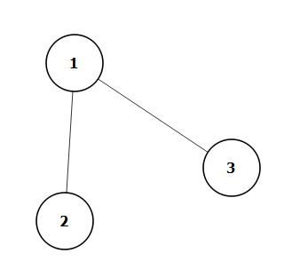

Введение
3
Граф G(V, E) – совокупность множества V (множество вершин) и множества E (множества ребер).
|V| - число вершин графа G
|E| - число ребер графа G
Пусть v1, v2 $∈V$, $e=\{v1,v2\}∈E$, тогда v1, v2 – смежные вершины, v1 и e – инцидентны, v2 и e – инциденты.

Slide 4

Введение
4
$\text{Обход графа — это некоторое систематическое перечисление его вершин (и/или рёбер).}$
Дано: G = (V,E) – граф, V – множество вершин, E – множество ребер, X – множество посещенных вершин ($X=∅)$, $s_{0}∈V$ – начальная вершина.
Найти: список вершин V’ и список ребер E’.
Решение:
1. Зафиксировать $s_{0}∈V,$где $s_{0}$- начальная вершина для обхода.
2. Добавить $s_{0}$ в конец очереди Q и множество X.
3. Извлекается первый элемент Q и присваивается вершине s (s = Q\$s_{0}$).
4. Если $s∉X$, то выполнить пункты 5 – 6.
5. Добавить s в конец списка вершин V’.
6. $∀v∈V, e=(s,v)∈E$, добавить $e$ в конец списка E’, добавить $v$ в конец списка V’ и конец очереди Q.
7. Пункты 3-5 повторяются для каждого первого элемента очереди Q, пока $Q≠∅$.

Slide 5

В каких задачах может применяться?
5
Нахождение кратчайших путей между вершинами. Алгоритм кратчайшего пути Дейкстры основан на поиске в ширину
Поиск связных компонент
$Проверка связаности графа$
Планирование

Slide 6
Тестирование и проверка знаний
6
Вопросы закрытого и открытого типа
Вопросы могут иметь несколько тем
Тема тестирования – настраивается
Число вопросов – настраивается
Три уровня сложности
Правильный ответ – один
Вопросы перемешиваются

Slide 7
Цель разработки и назначение программного продукта
7
Цель: автоматизация процесса обучения алгоритму обхода графа в ширину.
Назначение:
снижение нагрузки на преподавателя
повышение успеваемости и качества знаний студентов

Slide 8
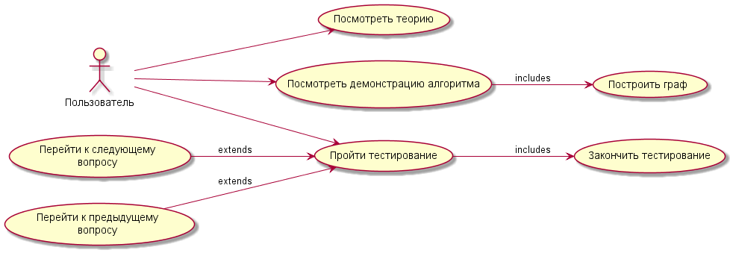
Диаграмма вариантов использования
8

Slide 9
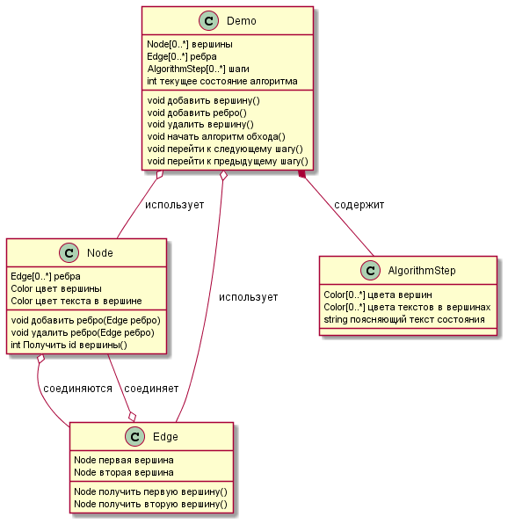
Диаграмма классов демонстрации
9

Slide 10
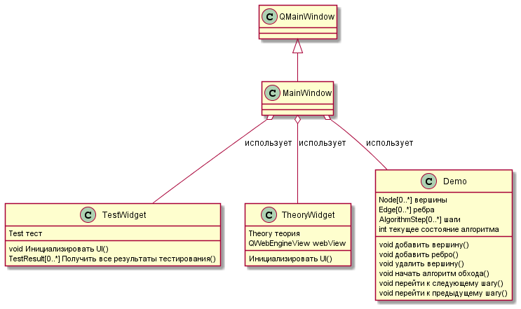
Диаграмма основных классов
10

Slide 11
11
Формат файла с вопросами
JSON-формат;
Тема тестирования – строка в главном объекте;
Вопросы – массив объектов (вопросов) в главном объекте;
Темы и варианты ответов вопроса – массивы строк;
Тип и текст вопроса – строки.

Slide 12
Формат файлов с теорией
12
HTML-формат;
Заголовки подразделов обособляются тегом <h1></h1>;
Тег <def></def> используется для определений;
Остальные теги могут использоваться в любых доступных вариантах.

Slide 13
Входные и выходные данные для пользователя
13
Входные данные
путь к странице с теоретическим материалом;
множество вершин графа;
множество ребер;
путь к файлу с тестом.
Выходные данные
массив шагов обхода
количество набранных баллов за тестирование
максимальное количество баллов, которое возможно набрать.

Slide 14
Системные требования
14
Аппаратные требования
Intel-совместимый процессор с тактовой частотой не менее 1.6 ГГц
Не менее 2 Гб ОЗУ
Не менее 200 Мб свободного места на жестком диске
Клавиатура
Мышь
Монитор
Программные требования: Microsoft Windows 10

Slide 15
Средства разработки
15
Язык С++ 14 с использованием фреймворка Qt
5.15.2
Интегрированная среда Qt Creator (версия 4.15.0)
Офисный пакет MS Office 2013 (документация)

Slide 16
Сведения о проекте
16
Свыше 1200 строк кода
4 основных класса – Theory (12 методов), Test (18 методов), Node (13 методов), Edge (4 метода)
2 структуры
17 модулей
5 форм
11 вопросов в базе для тестирования

Slide 17
Заключение
17
Программа отвечает поставленным требованиям.

